Slide 1

硕士课题开题答辩
水下磁性目标探测系统研制
学科专业：电子与通信工程
硕 士 生：张 明
指导教师：章雪挺
<number>/63

Slide 2

课 题 提 纲
一、前 言
二、系统设计提纲
三、系统实验平台
四、课题深度
五、课题后续工作计划
<number>/25

Slide 3
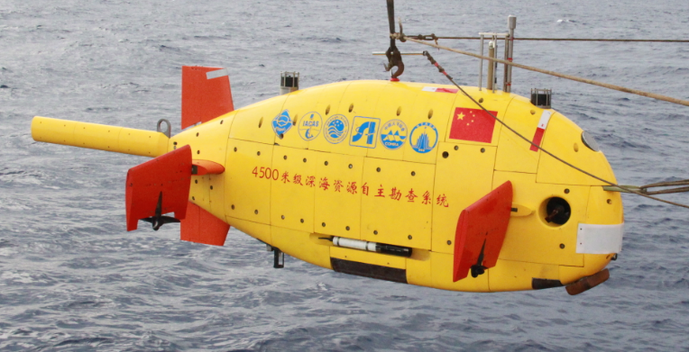
1.前言
1.1 课题来源
课题来源：4500米级深海资源自主勘查系统--深海近底三分量磁力仪
<number>/25

Slide 4

1.前 言
1.2 课题意义
海底热液勘查
水下矿藏探查
海底磁环境研究
课题意义
潜艇预警
深海失事飞机、轮船打捞
<number>/25

Slide 5
1.前 言
1.3 研究现状
美国海军研究所(ONR)最新成功研制的磁异信号导航系统，能够对水雷等隐蔽性目标进行自动搜索和二维水平面坐标定位。美国海岸系统局(CSS)已建立起一套完整的针对性磁性目标探测，定位和识别磁异信号。
加拿大海军军方高度重视水雷和海岸线武器对海军构成的威胁，建立了水下电磁信号研究机构的UEMS，专门负责水下常规武器的电磁分布，目前已经建立了全部的水雷型号的电磁分布模型。
土耳其海军从法国泰莱斯公司购得9套机载反潜任务系统，该系统能够辨别和 确认各种地磁变化或异常现象，包括由于潜艇的存在而造成的磁异常等。
在国内率先在潜龙二号上安装了磁力探测传感器，并对磁异常探测进行了有效验证为探测多金属硫化物矿产资源奠定了坚实基础。
<number>/25

Slide 6
课 题 提 纲
一、前 言
二、系统设计提纲
三、系统实验平台
四、课题深度
五、课题后续工作计划
<number>/25

Slide 7
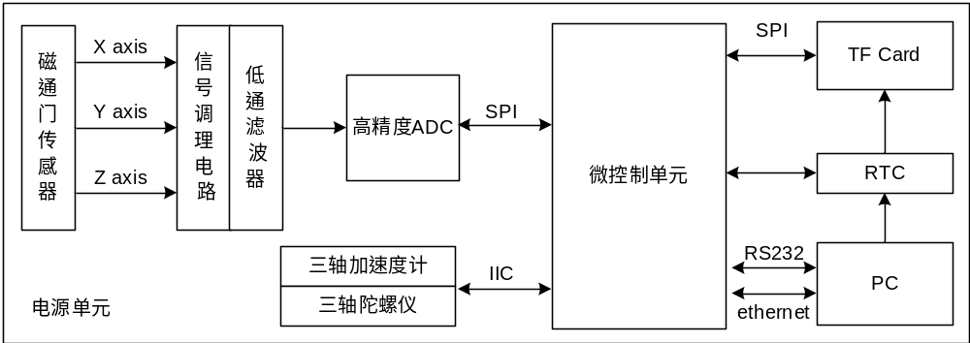
2.系统设计提纲
2.1 系统硬件设计框图
传感器型号MAG03MCL100
<number>/25

Slide 8
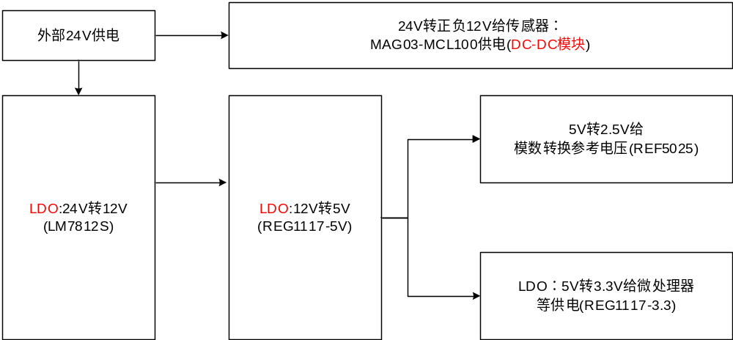
2.系统设计提纲
2.2 系统电源方案A
电路结构简单，效率低导致电路板发烫
<number>/25

Slide 9
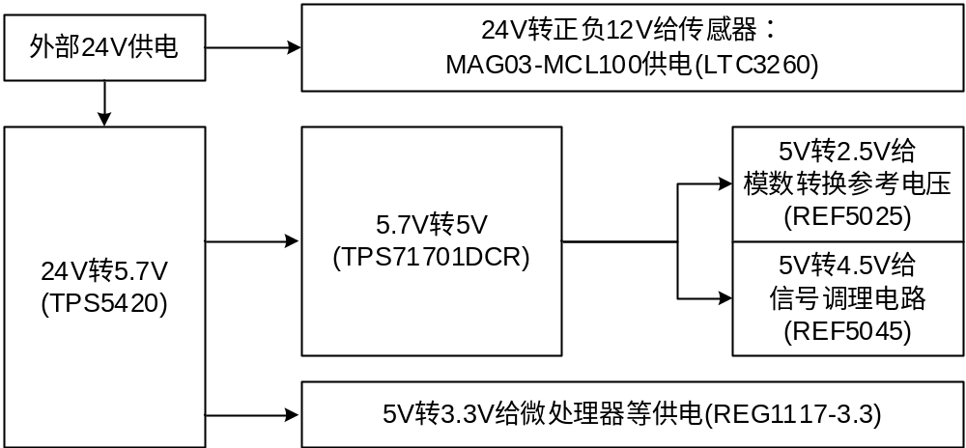
2.系统设计提纲
2.2 系统电源方案B
电路结构稍复杂，效率高，模拟电路部分电源纹波好
<number>/25

Slide 10
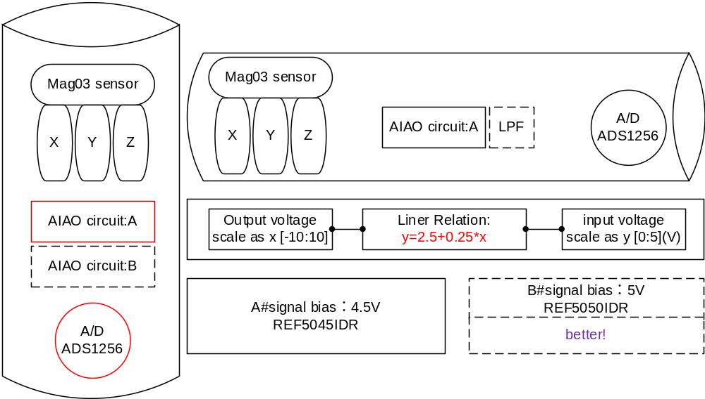
2.系统设计提纲
2.3 系统AIAO方案
<number>/25

Slide 11
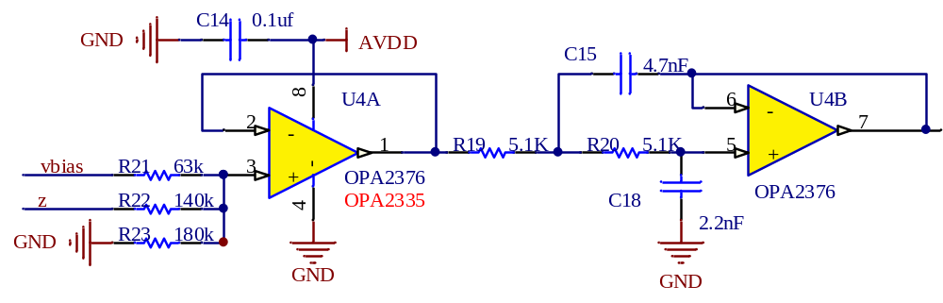
2.系统设计提纲
2.3 LPF电路
二阶巴特沃斯低通滤波器
<number>/25

Slide 12
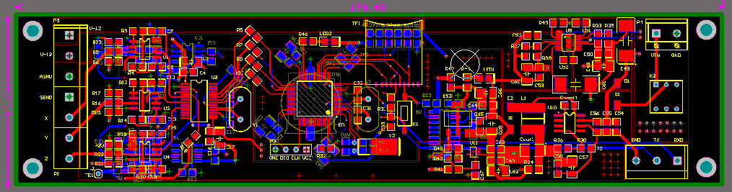
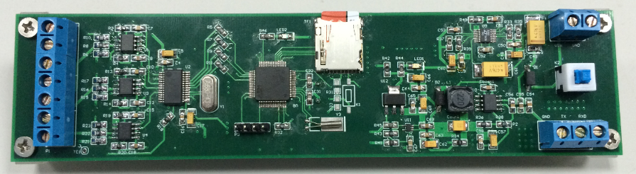
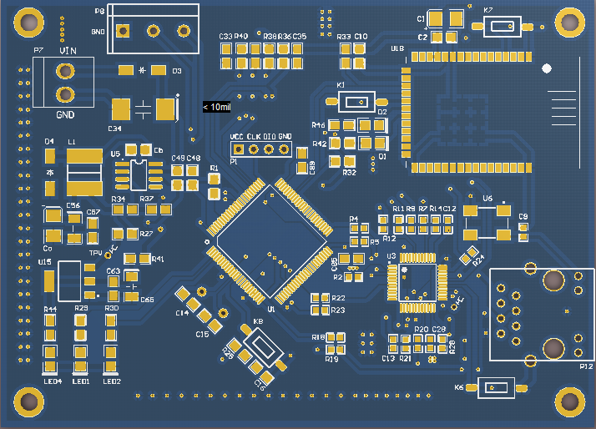
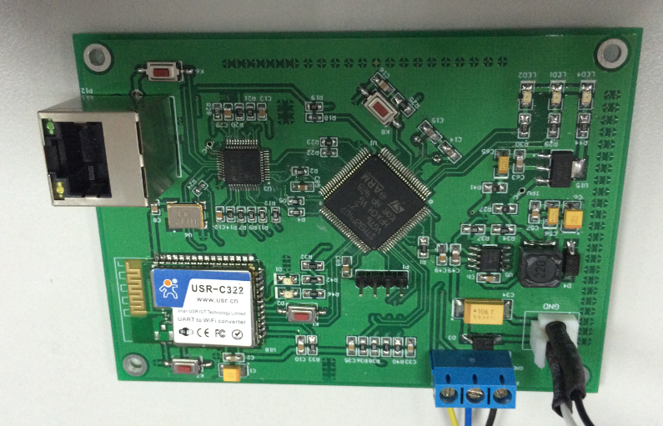
2.系统设计提纲
2.1 系统硬件实物图
<number>/25

Slide 13
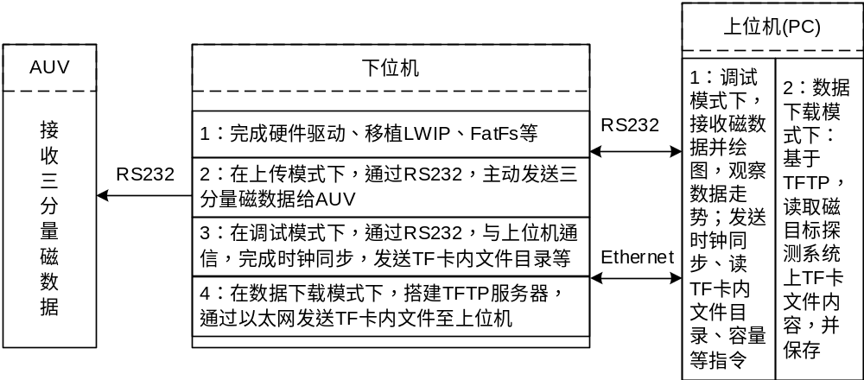
2.系统设计提纲
2.3 系统软件组成
<number>/25

Slide 14
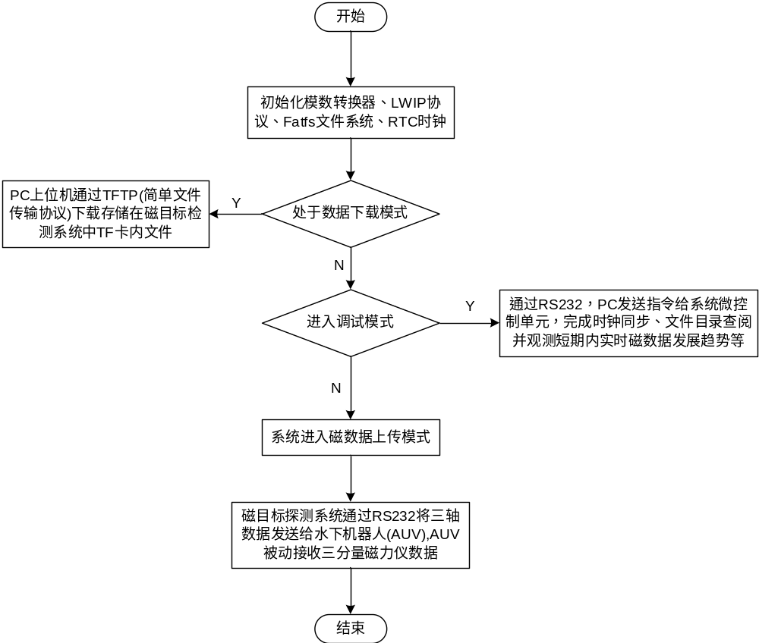
2.系统设计提纲
2.4 系统软件流程图
<number>/25

Slide 15
课 题 提 纲
一、前 言
二、系统设计提纲
三、系统实验平台
四、课题深度
五、课题后续工作计划
<number>/25

Slide 16
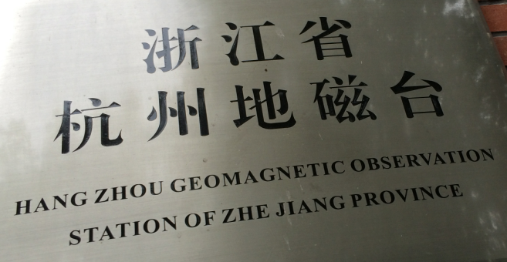
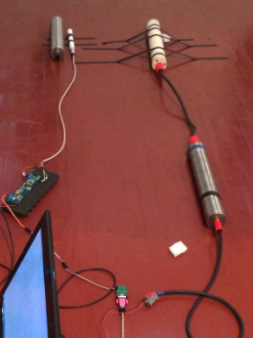
3.系统实验平台
水下磁目标探测系统实验分两个步骤：与杭州市地磁台磁力仪进行数据对比，验证系统基本功能；搭载在AUV上，进行水下磁目标探测。
3.1 地磁台对比实验
<number>/25

Slide 17
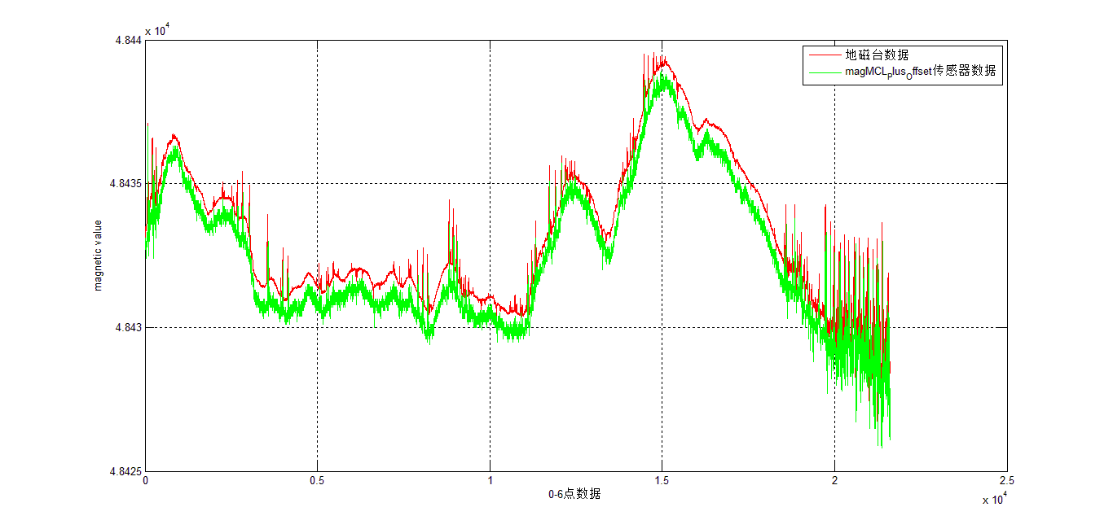
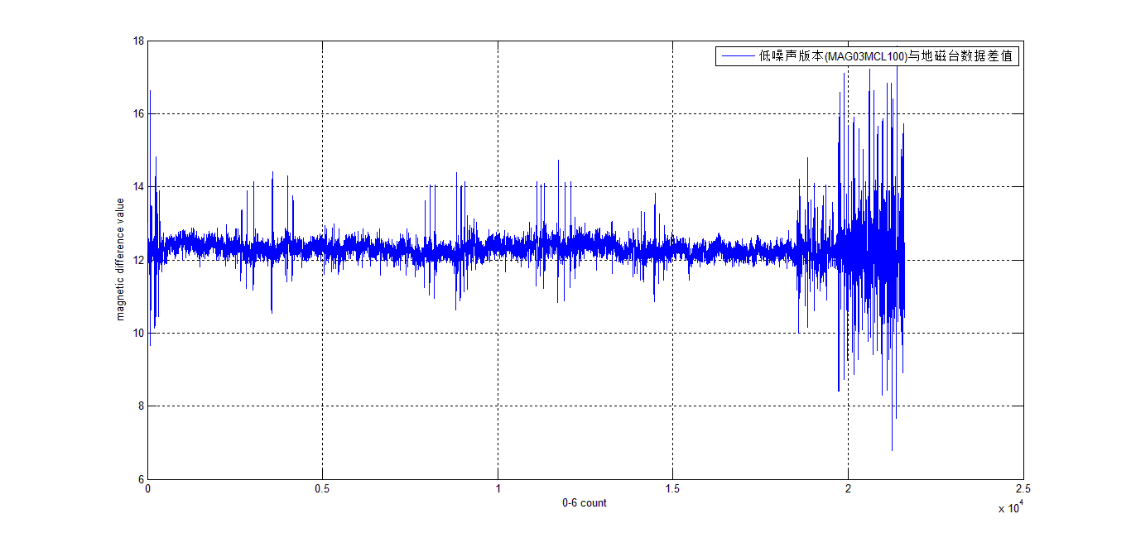
3.系统实验平台
3.1 地磁台对比实验数据
2015-09-12，2015-10-10，2014-11-16三次地磁台实验
2015-11-16 第三次地磁台实验：地磁台数据与系统数据对比
<number>/25

Slide 18
3.系统实验平台
3.2 水下磁实验
<number>/25

Slide 19
课 题 提 纲
一、前 言
二、系统设计提纲
三、系统实验平台
四、课题深度
五、课题后续工作计划
<number>/25

Slide 20
4.课题深度
4.1 硬件深度
MAG03MCL100
+(AIAO+LPF)
+ADC
SPI
+RTC
+TFCARD
+FATFS
Magnetic data
Storage part
MCU
Power Supply
DP83848
+LWIP
+TFTP
IIC
+ADXL345
+ITG3205
File download
6-Axis DOF
<number>/25

Slide 21

4.课题深度
4.2 软件深度
WIFI
Download model
transfer file data
Ethernet
Download TF data to PC
Insert 9-DOF in database
AUV
RS232
transfer magnetic field
save 9-axis DOF data in TF
Debug model
RS232
Synchronize RTC
Draw magnetic picture
水下次目标探测系统
PC上位机程序
<number>/25

Slide 22
4.课题深度
4.3
系
统
指
标
名 称 | 技 术 指 标 | 测 试 方 法
测量范围 | ± 100000nT | 地磁台比测报告
测量精度 | <0.5‰FS | 地磁台比测报告
采样周期 | 0.1~60s | 地磁台比测报告
存储功能 | 32G | 地磁台比测报告
数据下载方式 | 串口、WIFI或以太网 | 地磁台比测报告
数据分辨率 | 0.1nT | 地磁台比测报告
数据稳定度 | 2nT/h | 地磁台比测报告
封装方式 | 一体化设计 | 第三方测试报告
机械尺寸 | <Φ65×800mm | 第三方测试报告
防振动性能 | 在2～80Hz振动频率范围内连续工作48小时无故障 | 第三方测试报告
抗冲击性能 | 在最大20G冲击下电路工作无故障 | 第三方测试报告
工作温度 | -20～60℃ | 第三方测试报告
工作水深 | 0～4500m
<number>/25

Slide 23
课 题 提 纲
一、前 言
二、系统设计提纲
三、系统实验平台
四、课题深度
五、课题后续工作计划
<number>/25

Slide 24
5.课题后续工作计划
后续工作
+
整合电路
研究AUV转向差磁空间模型
安卓APP
<number>/25

Slide 25
欢迎各位老师批评指正
张明 2015-12-05
<number>/25

